Slide 1
Modelo de Medicina Universitaria Facultad de Medicina y Hospital Universitario Universidad Autónoma de Nuevo León
LA INVESTIGACIÓN EN EL
PROCESO FORMATIVO DE LOS MÉDICOS
Dr. Sc. Mario César Salinas Carmona
Académico titular.
Acad. Dr. med. Jorge Ocampo Candiani
Jefe del Servicio de Dermatologia

Slide 2
EL MODELO DE MEDICINA UNIVERSITARIA EN LA FACULTAD DE MEDICINA Y HOSPITAL UNIVERSITARIO DE LA UANL
La investigación en el proceso formativo de los médicos
La investigación científica ha sido una parte sustantiva en la formación de los médicos en la Facultad de Medicina desde hace más de 150 años

Slide 3
EL MODELO DE MEDICINA UNIVERSITARIA EN LA FACULTAD DE MEDICINA Y HOSPITAL UNIVERSITARIO DE LA UANL
El Dr. José Eleuterio González “Gonzalitos”, desde la creación del antiguo Hospital-Escuela, estableció el fundamento:
“Toda asistencia se hace en función de la enseñanza y la investigación”.

Slide 4
EL MODELO DE MEDICINA UNIVERSITARIA EN LA FACULTAD DE MEDICINA Y HOSPITAL UNIVERSITARIO DE LA UANL
La visión del Hospital Universitario, es y seguirá siendo cimentada en el TRINOMIO:
ASISTENCIA, ENSEÑANZA E INVESTIGACIÓN

Slide 5
EL MODELO DE MEDICINA UNIVERSITARIA EN LA FACULTAD DE MEDICINA Y HOSPITAL UNIVERSITARIO DE LA UANL
Qué ha logrado la Facultad de Medicina aplicando este modelo?
Formar estudiantes analíticos, críticos
Investigadores

Slide 6
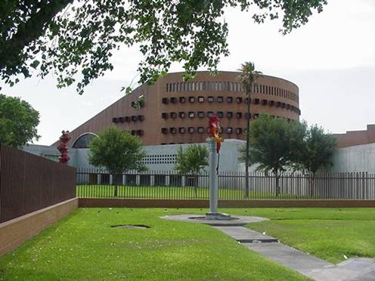

Slide 7
¿Cómo ocurre el proceso de aprender medicina e investigar?
El estudiante es inducido a buscar o investigar por si mismo en la literatura científica
Recibe capacitación sobre el manejo de los bancos de información científica
Se forma en un ambiente de investigación donde los profesores le enseñan paulatinamente el proceso
Aprenden desde el inicio el método científico

Slide 8
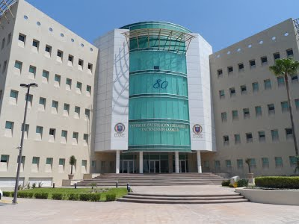
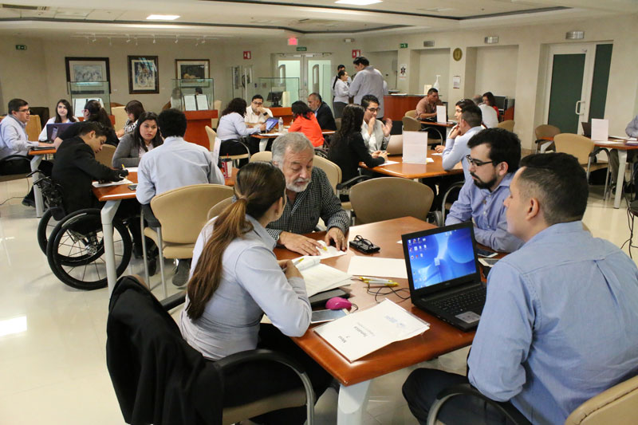
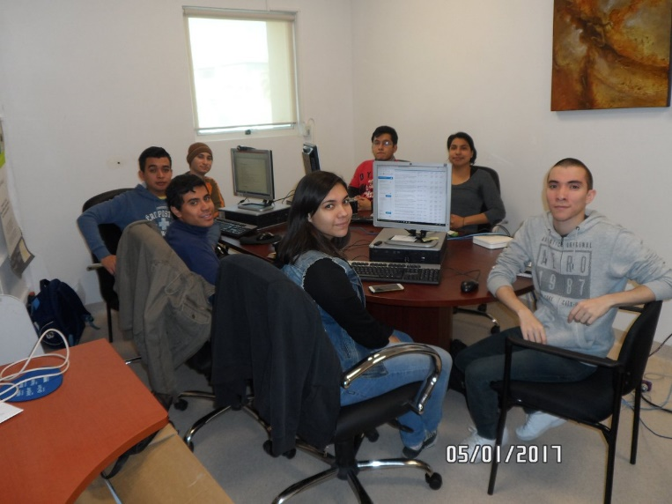

Slide 9
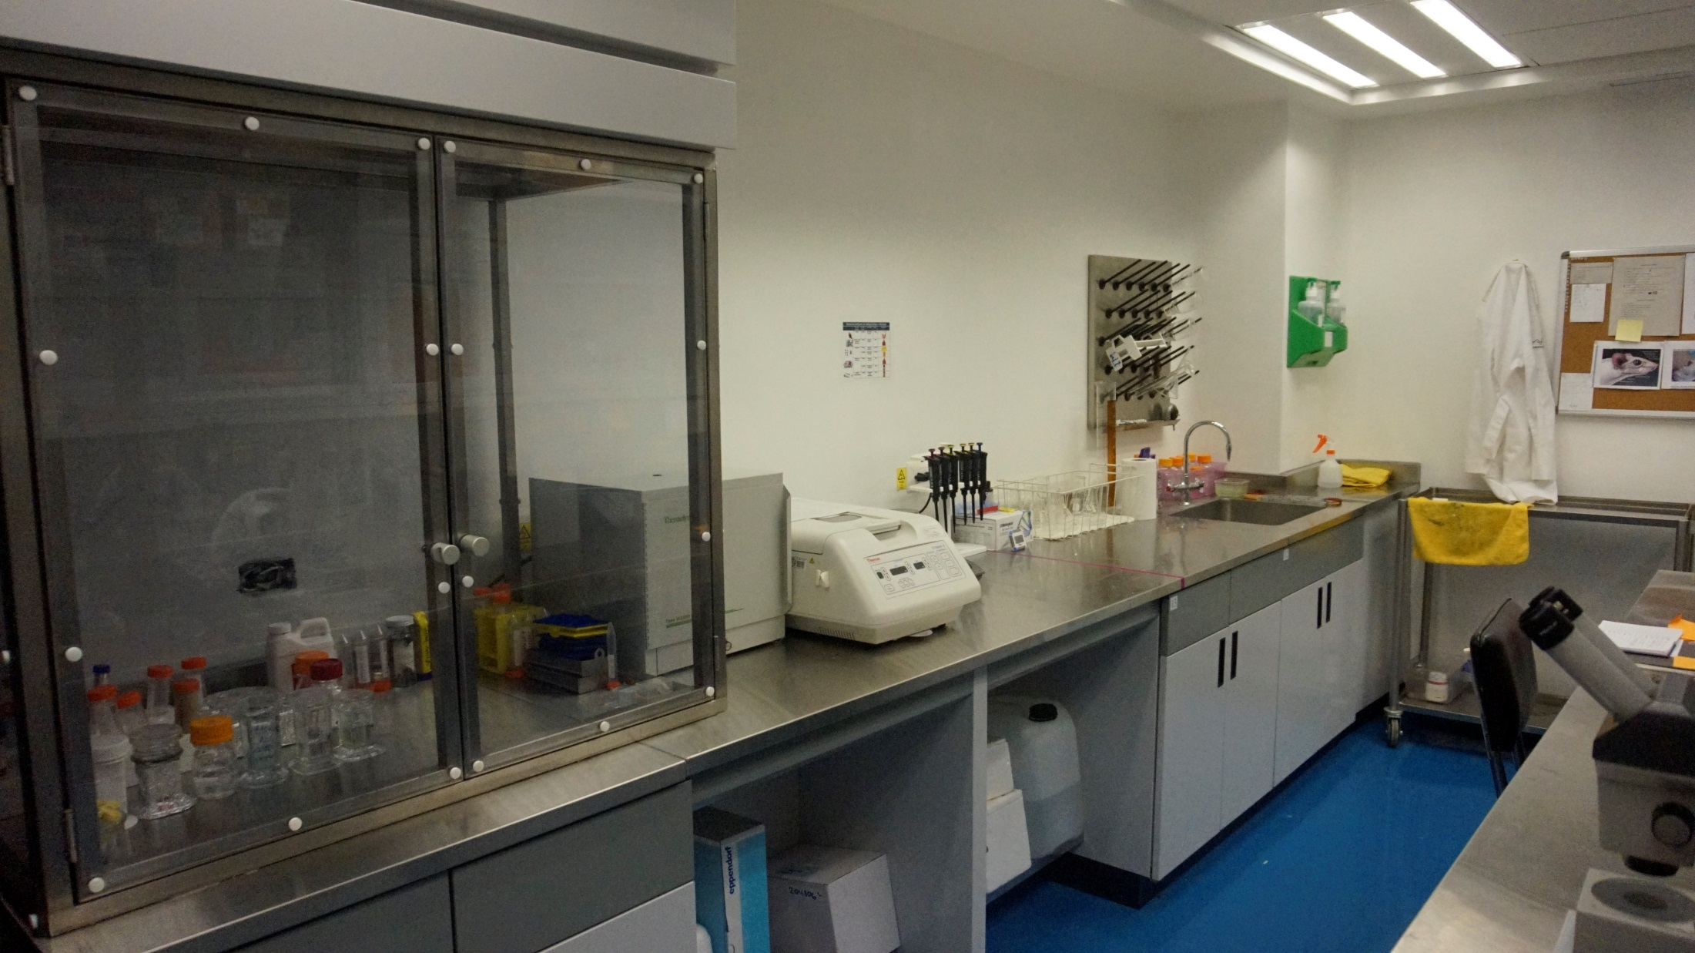

Slide 10
Aprende a la formulación de hipótesis, define objetivos, realiza cronogramas, aprende el fundamento de la bioestadística
Al mismo tiempo que avanza en sus estudios curriculares de la carrera de Médico Cirujano, el estudiante aprende la bioética, el registro de los proyectos

Slide 11
Como parte de este proceso existen varios cursos extracurriculares de bioética, las Normas Internacionales y Nacionales que regulan la investigación científica
Los estudiantes aprenden el cuidado en el manejo de los animales de experimentación NOM-062-ZOO-1999

Slide 12
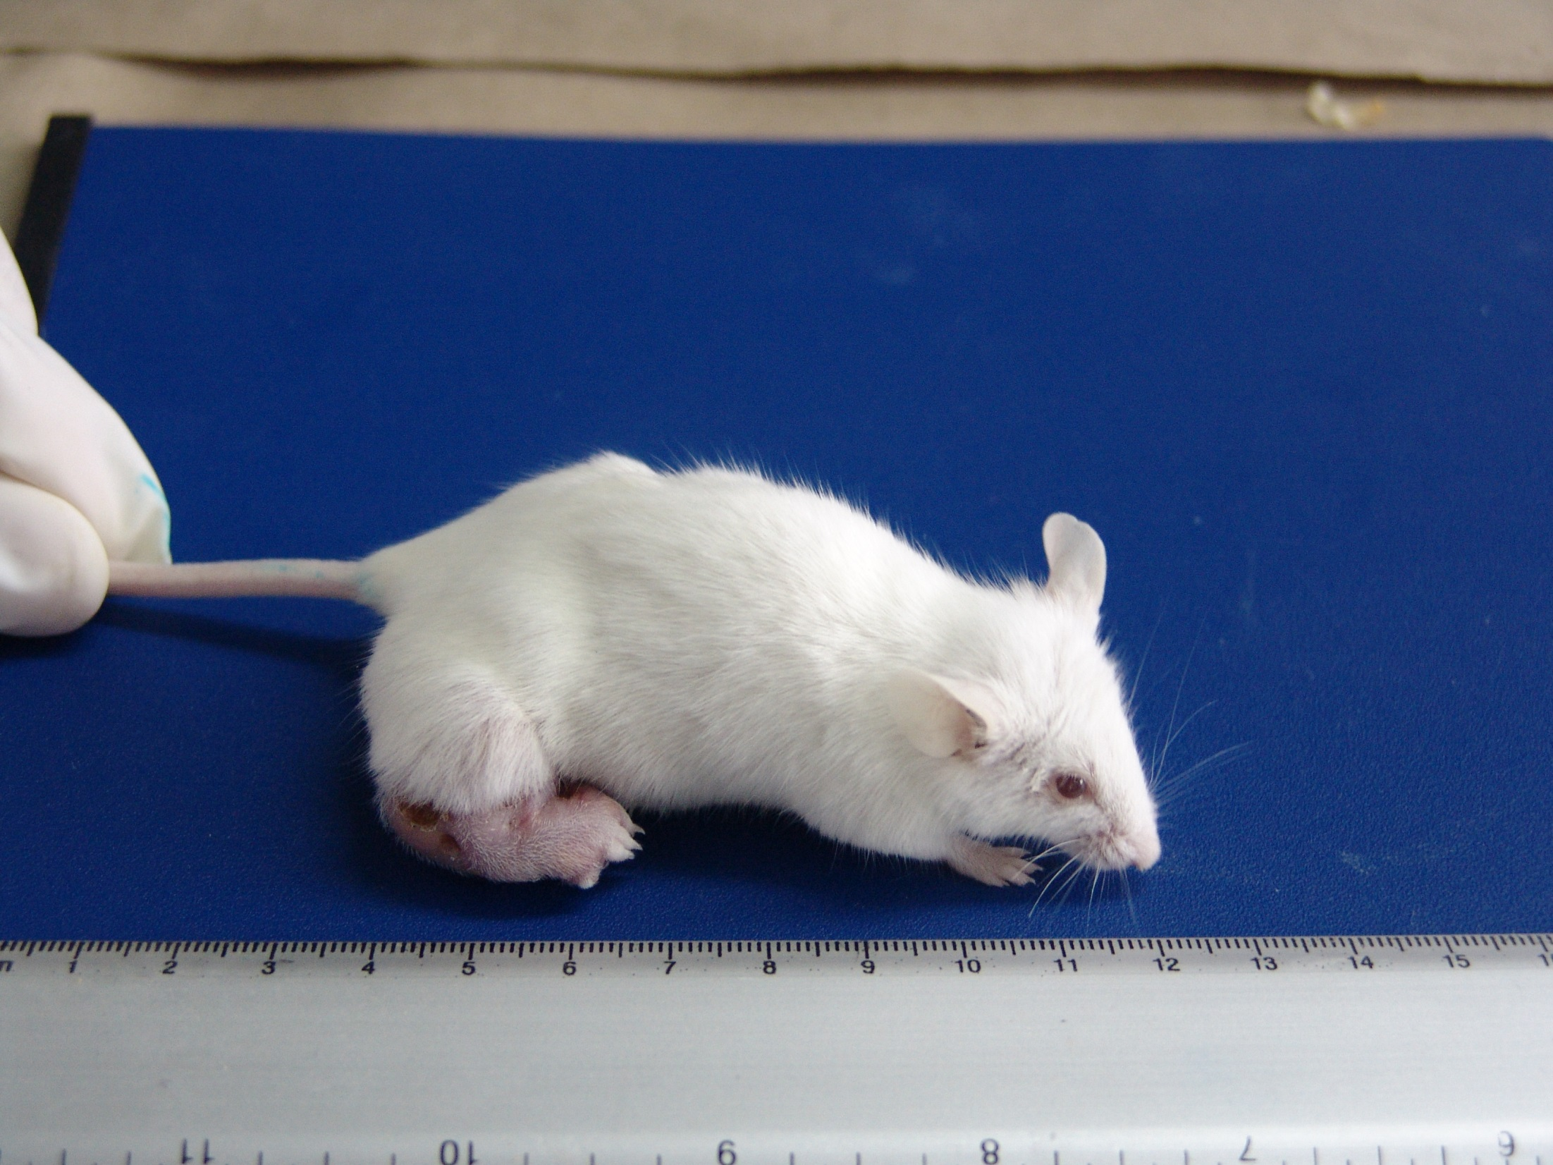

Slide 13
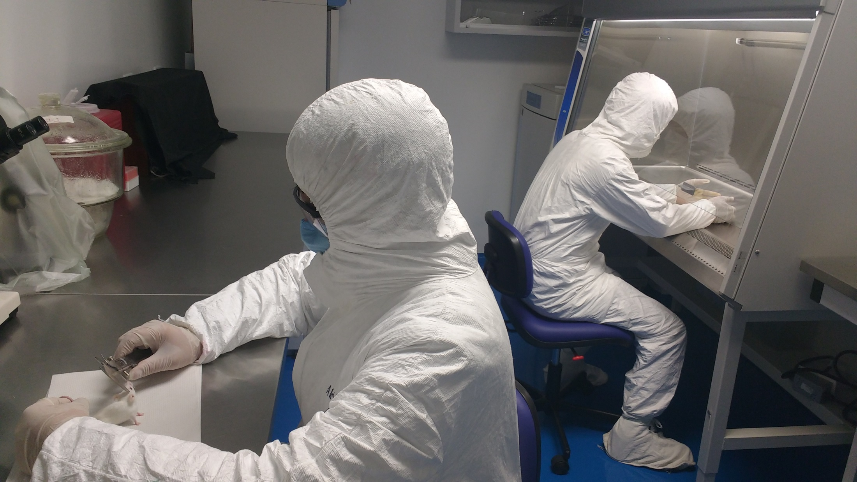

Slide 14
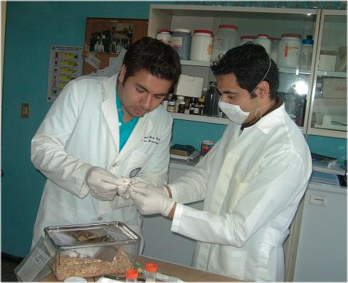

Slide 15
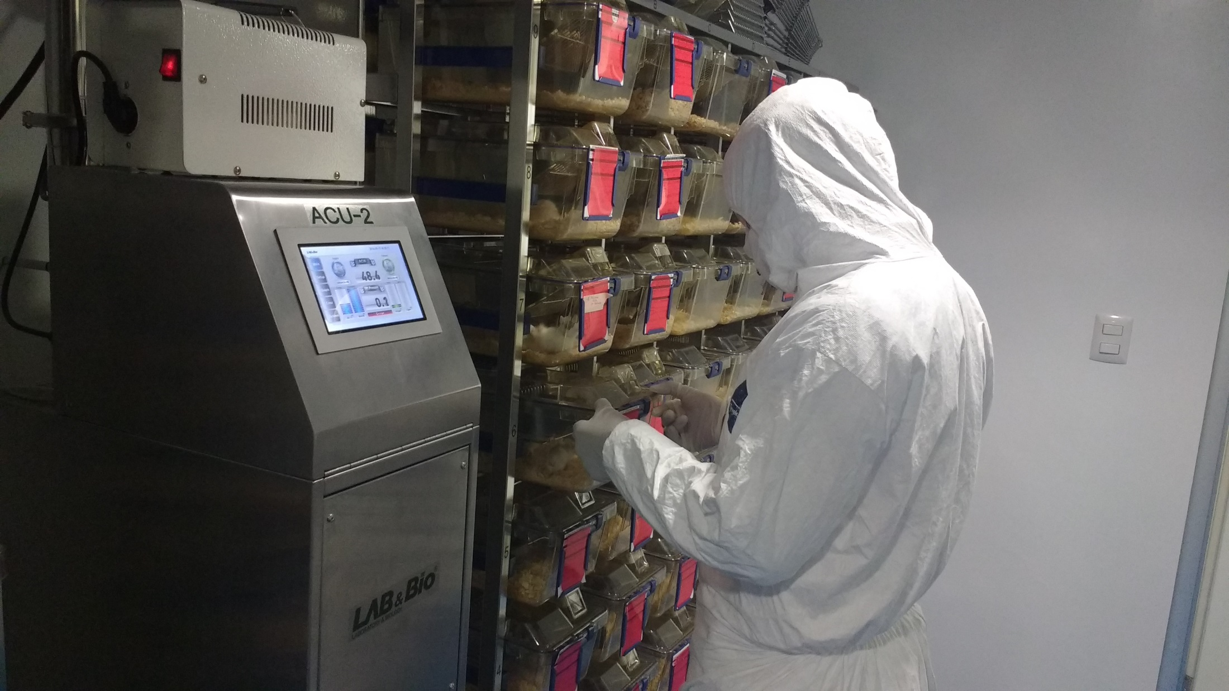

Slide 16
LOGROS Investigadores miembros del SNI 1984-2016
Dirección de Investigación

Slide 17
SNI 2016 POR DEPENDENCIA
135

Slide 18
PROGRAMA INVEST
El PROGRAMA INVEST es creado en el año 2005 por el Dr. José Gerardo González González, Subdirector de Investigación de la Facultad de Medicina
Se generan cursos extracurriculares de formación científica para la investigación
Este exitoso programa continúa hasta la fecha
Medicina Universitaria 2006,8(31)133-134

Slide 19
PROGRAMA INVEST
En el año 2005 la Facultad de Medicina, de una manera formal y organizada, puso en operación el PROGRAMA INVEST
Tiene una sede física en un espacio académico de la Facultad
Es supervisado y operado por personal académico calificado que imparte cursos extracurriculares

Slide 20
PROGRAMA INVEST
La gran mayoría de los estudiantes y alumnos del Programa INVEST o becarios de los diferentes departamentos y servicios de la Facultad de Medicina y Hospital Universitario, son coautores en trabajos presentados en congresos académicos locales, nacionales e internacionales, así como de publicaciones en revistas científicas

Slide 21
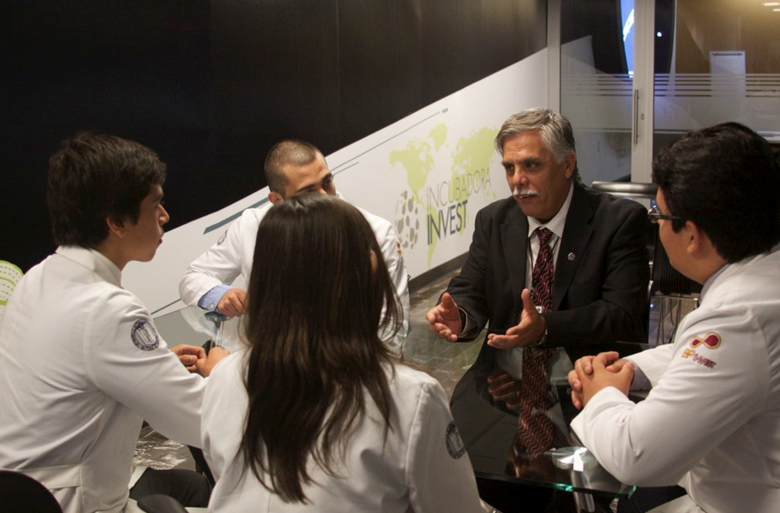
BP INVEST Como los convocan
Se convoca a alumnos de pregrado interesados en apoyar protocolos de investigación, estos son seleccionados mediante un proceso que consiste en; entrevistas , cursos y evaluación final.
Una vez seleccionados, son capacitados en búsquedas, conceptos, metodología de la Investigación Científica, análisis e interpretación de la información y de resultados, posteriormente son integrados a un proyecto de investigación actual, y quedan a cargo del Investigador Principal, el cual deberá de evaluarlo periódicamente y enviarlo a la Subdirección de Investigación.

Slide 22
Catálogo sobre Futuros Médicos Investigadores
NIVEL III: Estudiantes con publicaciones científicas, presentaciones en congresos y participación activa en protocolos de investigación.
NIVEL II: Estudiantes con presentaciones en congresos y participación activa en protocolos de investigación.
NIVEL I: Becarios de Pregrado en Investigación (BPinvest).

Slide 23
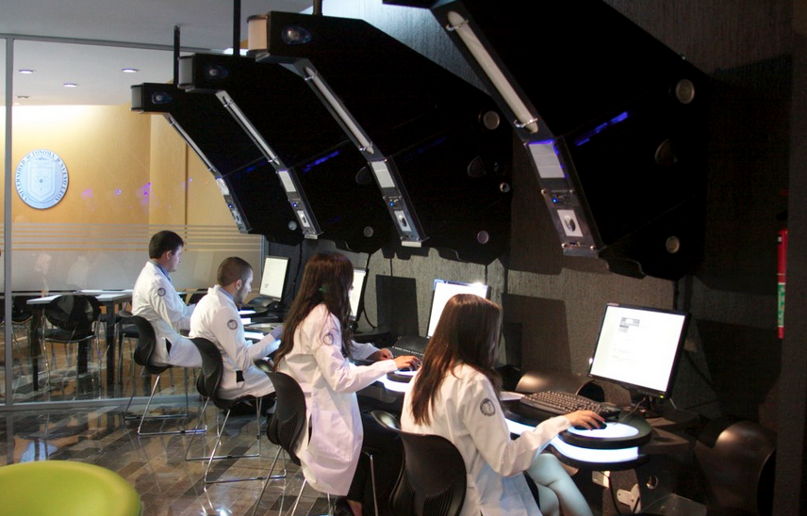
INCUBADORA INVEST SEDE
Tiene su sede en la Biblioteca de la Facultad de Medicina, su finalidad es la creación y desarrollo de proyectos y productos de investigación e innovación tecnológica. Se trata de una plataforma integral que ofrece toda clase de herramientas para que los estudiantes de esta institución, junto a sus profesores, cuenten con oportunidades para que sus ideas y proyectos de investigación se conviertan en publicaciones científicas o en productos patentados

Slide 24
INCUBADORA INVEST CURSOS

Slide 25
BP INVEST
Once estudiantes de licenciatura recibieron su diploma del programa por haber concluido con las materias de manera satisfactoria en investigación en medicina. Ellos realizaron un esfuerzo de cuatro años para desarrollar habilidades y una pasión por la generación de nuevo conocimiento
"El reto en ustedes es que vean este programa, no como un programa que hoy termina, sino un programa donde ustedes adquirieron herramientas o capacidades para hacer más investigación en un futuro", expresó el Subdirector de la Subdirección de Investigación, Dr. med. Gerardo González González

